Slide 1


Slide 2


  Здравствуйте, ребята! Вспомните, о чём мы говорили на прошлом уроке.

Slide 3
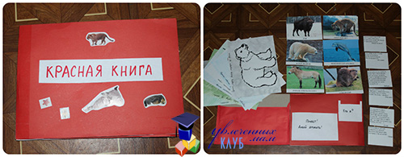
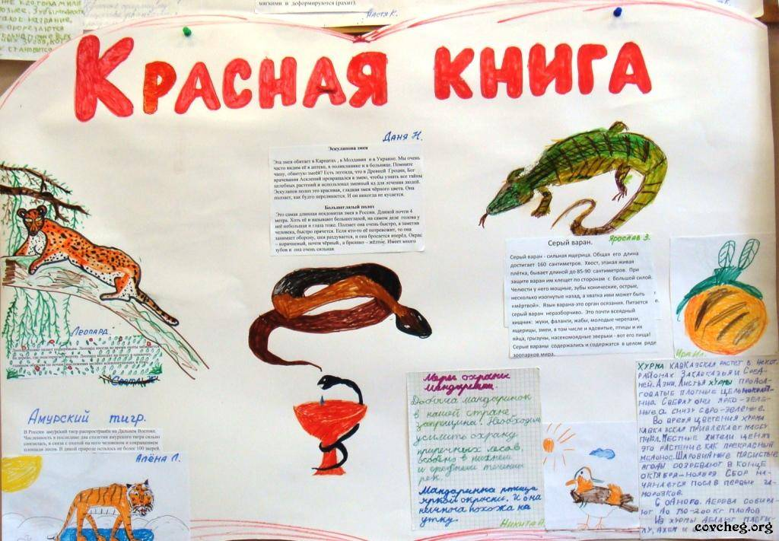
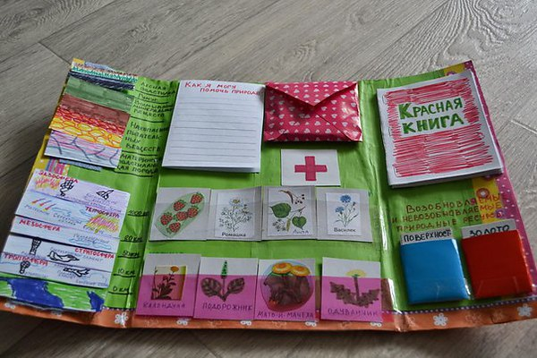
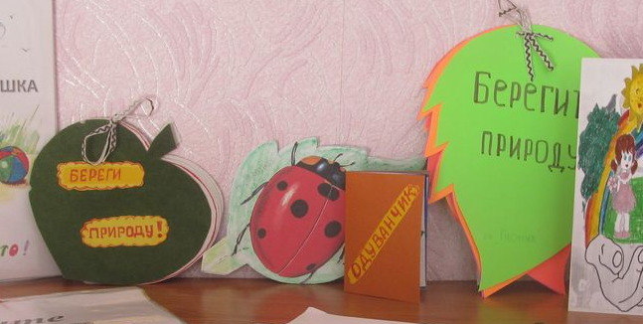
  Давайте создадим свою Красную книгу!

Slide 4
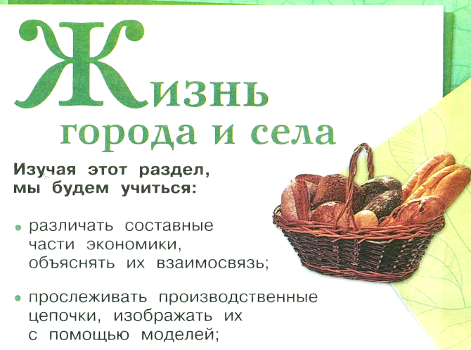
  Чему мы будем учиться, изучая раздел «Жизнь города и села»?
  Прочитайте первую задачу. Какое слово непонятно?
  Предположите, о чём мы будем говорить на уроке.
  Прочитайте тему урока на стр. 104.

Slide 5
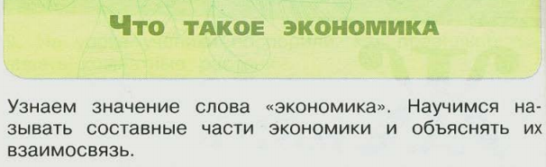
  Какие учебные задачи мы поставим перед собой?

Slide 6
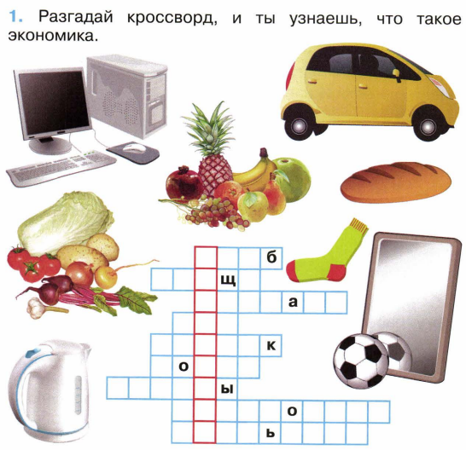
  Что же такое экономика? Узнаем это с помощью кроссворда на стр. 67 рабочей тетради.

Slide 7
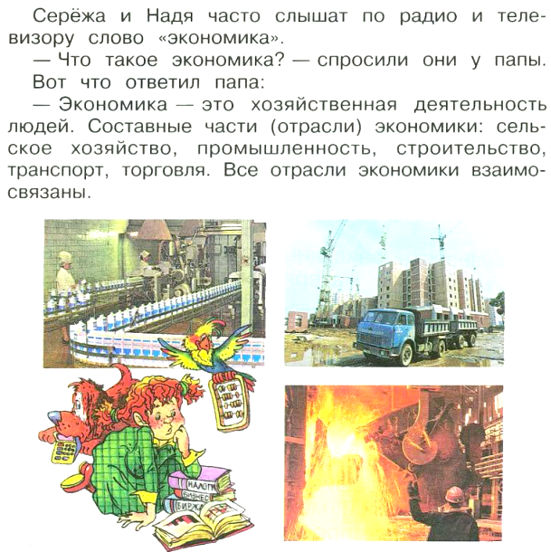
  Что такое экономика?
  Запишите определение в рабочую тетрадь.
  Прочитаем диалог Серёжи с Надей и папы.

Slide 8
Сельское хозяйство
Промышленность
Строительство
Торговля
Транспорт
Экономика

Slide 9
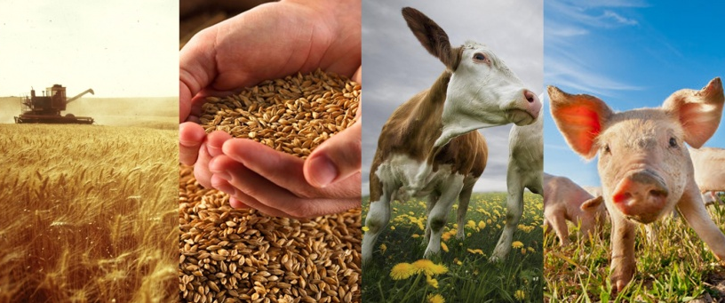
  Расскажите о каждой отрасли экономики по плану.
Название отрасли.
Что производит?
Какое значение для людей имеет?
Люди каких профессий трудятся в этой отрасли?

Slide 10
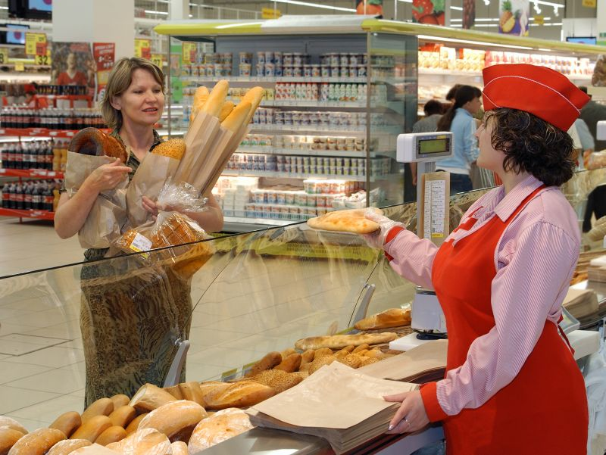
  Расскажите о каждой отрасли экономики по плану.
Название отрасли.
Что производит?
Какое значение для людей имеет?
Люди каких профессий трудятся в этой отрасли?

Slide 11
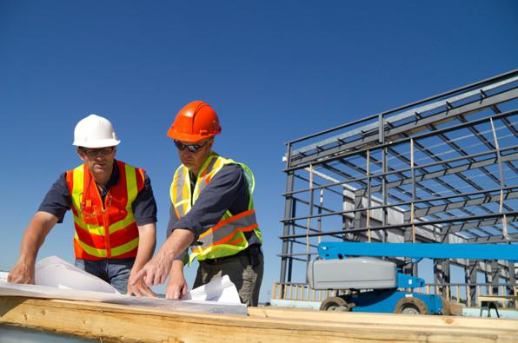
  Расскажите о каждой отрасли экономики по плану.
Название отрасли.
Что производит?
Какое значение для людей имеет?
Люди каких профессий трудятся в этой отрасли?

Slide 12
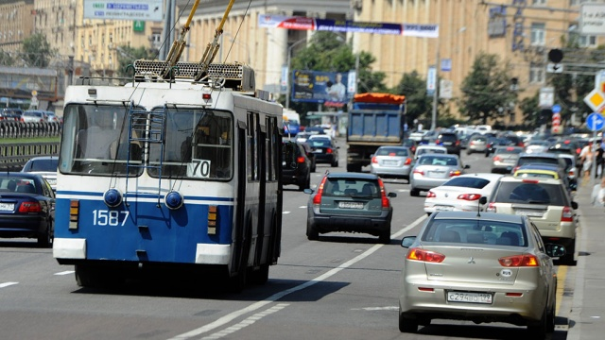
  Расскажите о каждой отрасли экономики по плану.
Название отрасли.
Что производит?
Какое значение для людей имеет?
Люди каких профессий трудятся в этой отрасли?

Slide 13
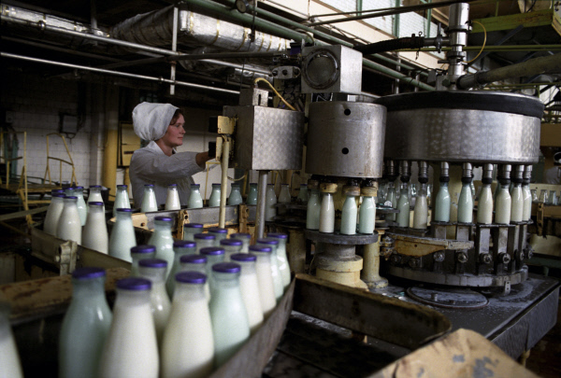
  Расскажите о каждой отрасли экономики по плану.
Название отрасли.
Что производит?
Какое значение для людей имеет?
Люди каких профессий трудятся в этой отрасли?

Slide 14
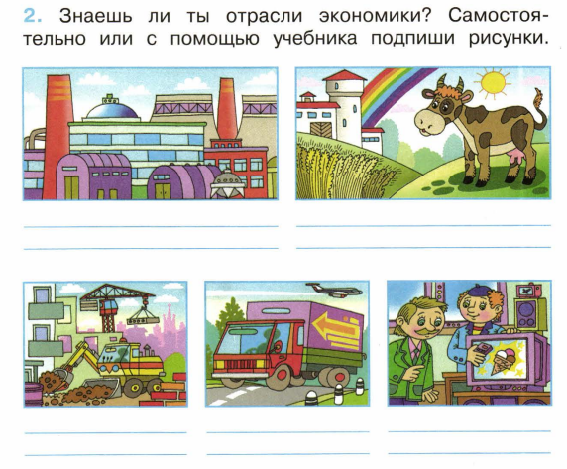
  Выполним задание №2 на стр. 68 рабочей тетради.

Slide 15
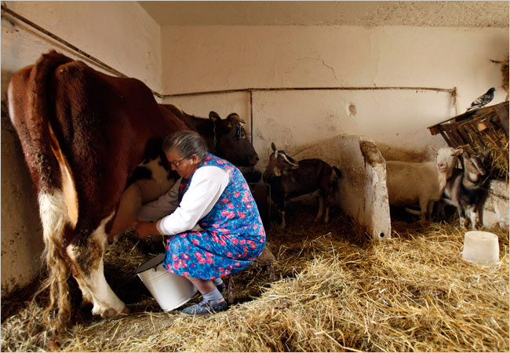
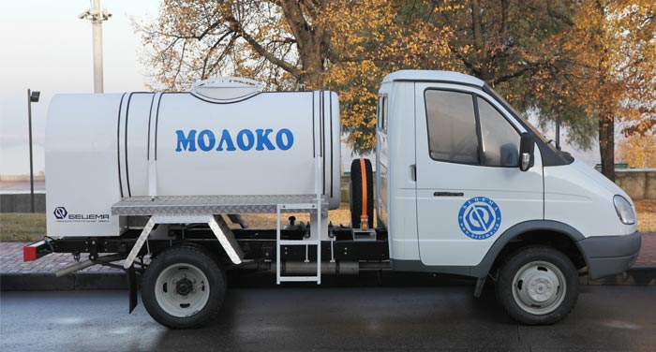
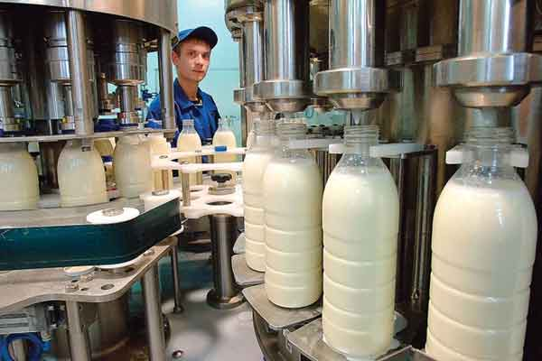
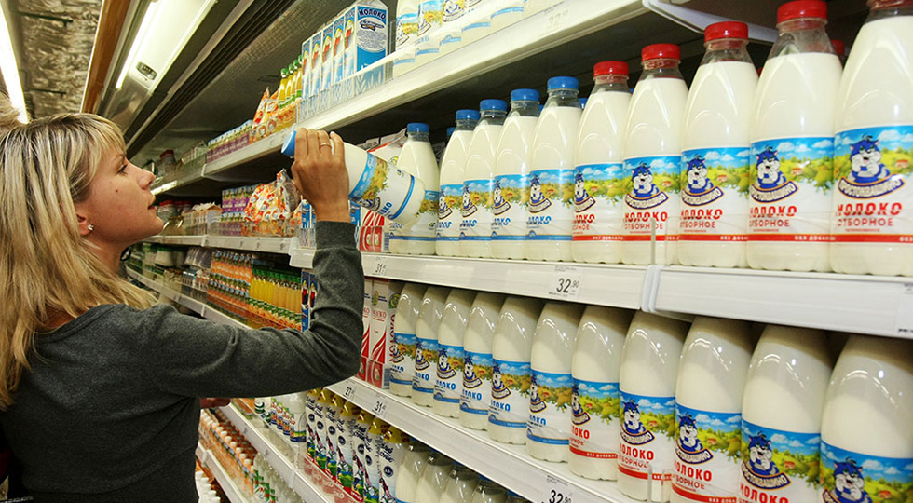
  Какие отрасли экономики работают, чтобы мы могли выпить стакан молока?

Slide 16
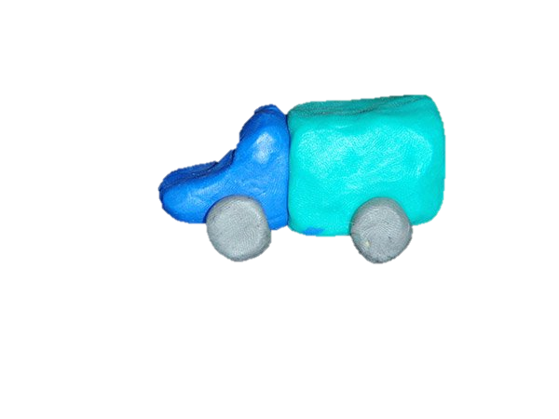
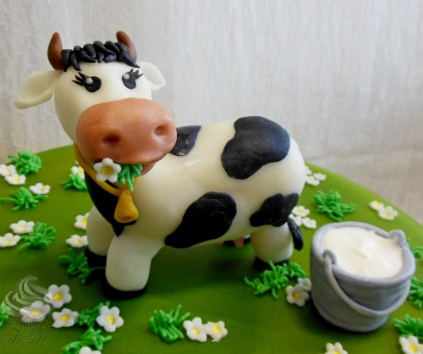
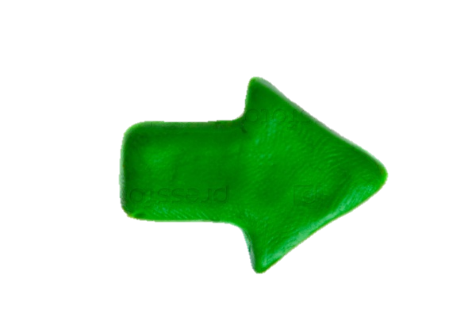
  Как взаимосвязаны отрасли экономики?
  Сделайте из пластилина модель взаимосвязи отраслей экономики.

Slide 17
Сельское хозяйство
Промышленность
Строительство
Торговля
Транспорт
Экономика

Slide 18
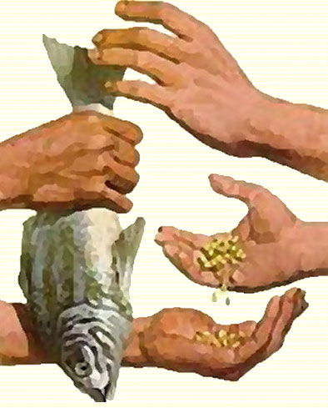
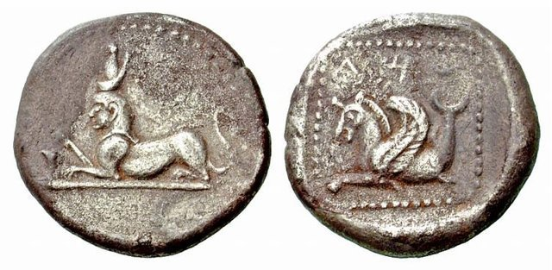
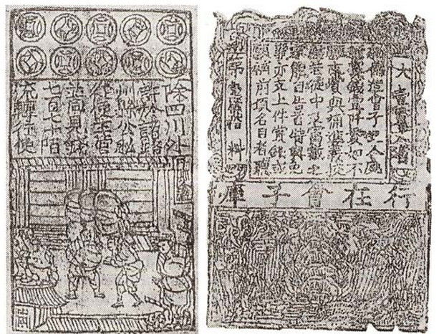
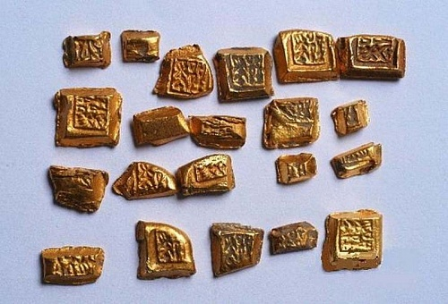
  Экономика не может работать без денег. Прочитайте рассказ «Из истории денег».
  Какими были первые деньги?
  Как выглядели старинные деньги из металла?
  Зачем деньги стали клеймить?

Slide 19
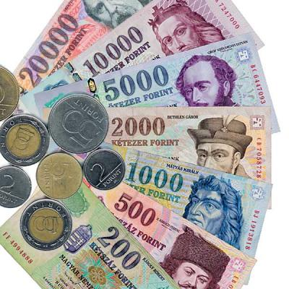
  В разных странах деньги называются по-разному.
Венгрия
Форинт

Slide 20
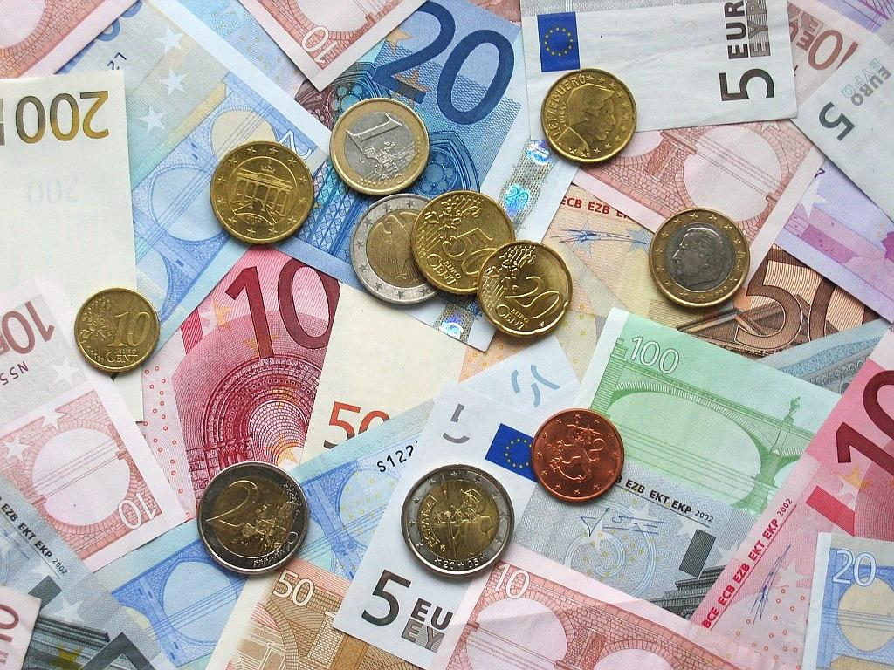
  В разных странах деньги называются по-разному.
Австрия
Евро

Slide 21
  В разных странах деньги называются по-разному.
Греция
Евро

Slide 22
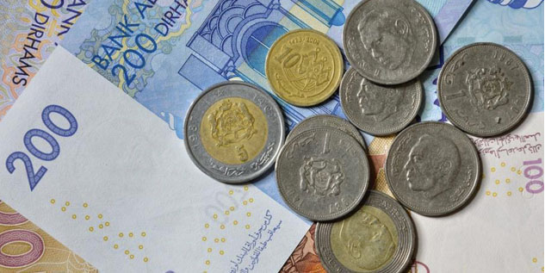
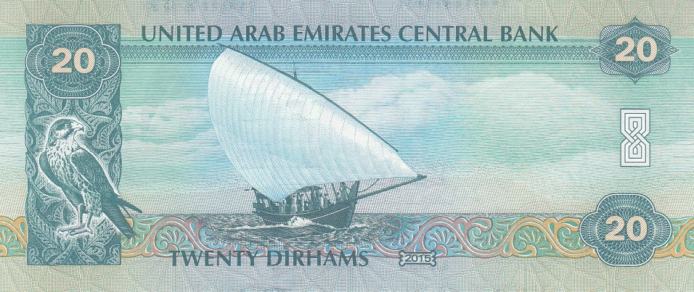
  В разных странах деньги называются по-разному.
ОАЭ
Дирхам

Slide 23
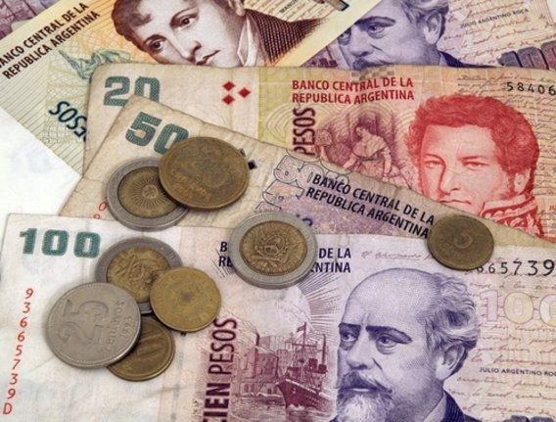
  В разных странах деньги называются по-разному.
Аргентина
Песо

Slide 24
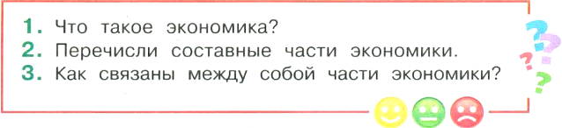
  Ответим на вопросы на стр. 107 учебника.

Slide 25

  Проверьте свои знания - выполните
  тестовые задания на стр. 35-36

Slide 26
  Вспомните, что мы сегодня делали на уроке.
  Что вам особенно понравилось?
  Что показалось немного трудным?
  Спасибо, ребята, за урок!
  До новых встреч!

Slide 27
Домашнее задание:
РТ с. 68-69 №3, 4, 5.

